Slide 1
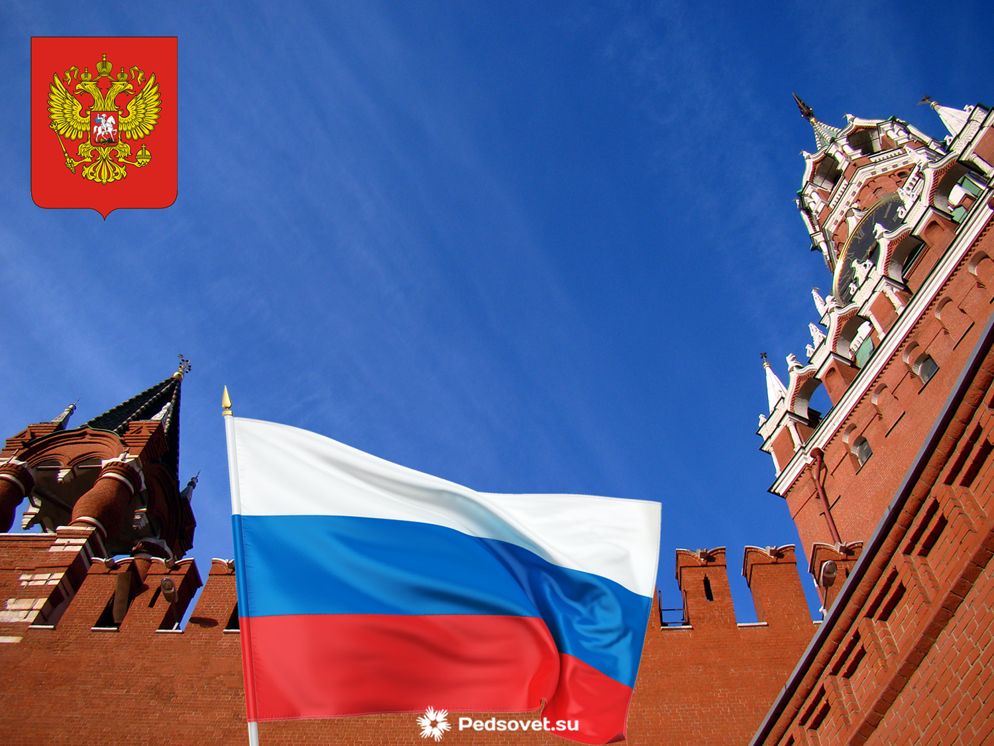
Главная книга
страны
Автор: учитель истории и обществознания
Родионова Н.В.

Slide 2
Конституция РФ -
это основной
закон РФ, обладающий высшей юридической силой, принятый в особом порядке и закрепляющий основы конституционного строя, основы правового статуса личности, основные принципы организации и деятельности механизма российского государства.

Slide 3
Российская Федерация—Россия есть демократическое федеративное правовое государство с республиканской формой правления.
1. Демократическое (ст.3) Народ осуществляет власть непосредственно , а также через органы государственной власти и органы местного самоуправления.
2. Правовое (ст.4) Конституция РФ и федеральные законы имеют верховенство на всей территории Российской Федерации. Ст.19—все равны перед законом и судом.
3. Федеративное (ст.5) Российская Федерация состоит из республик, краев, областей, городов федерального значения, автономных округов, автономной области—равноправных субъектов Российской Федерации.
4. Республиканская форма правления (ст.11) государственную власть осуществляет Президент РФ, Федеральное Собрание (Совет Федерации и Государственная Дума), Правительство РФ, Суды РФ.

Slide 4
Президент Российской Федерации—Путин Владимир Владимирович
1. Глава государства
2. Гарант Конституции РФ, прав и свобод человека и гражданина.
3. Верховный главнокомандующий.
4. Президент РФ избирается гражданами сроком на 6 лет.

Slide 5
Из истории Конституции Российской Федерации
Конституция 1918 года
Первая Конституция РСФСР была принята 10 июля 1918 года. Документ устанавливал победу социализма и диктатуру пролетариата и был утвержден 5 Всероссийским съездом Советов.

Slide 6
Из истории Конституции Российской Федерации
Конституция СССР 1924 года —
первый основной закон Союза Советских Социалистических Республик; был утверждён Вторым съездом Советов СССР 31 января 1924 года. Государственное устройство на базе советской власти и диктатуры пролетариата, закреплённое в Конституции 1924 года, отражало.

Slide 7
Из истории Конституции Российской Федерации
Конституция СССР 1936 г., получившая в свое время название "сталинской", "конституции победившего социализма", была принята VIII Всесоюзным съездом Советов 5 декабря 1936 г. и на второй день была опубликована. С принятием этой Конституции получило юридическое закрепление положение XVII съезда ВКП(б) о том, что социализм в СССР в основном построен.

Slide 8
Из истории Конституции Российской Федерации
Конституция (Основной Закон) Союза Советских Социалистических Республик : Принята на внеочередной седьмой сессии Верховного Совета СССР девятого созыва 7 октября 1977 г.

Slide 9
Из истории Конституции Российской Федерации
Конституция Российской Федерации — высший нормативный правовой акт Российской Федерации. Принята на Всенародном голосовании 12 декабря 1993 года, вступила в силу 25 декабря 1993 года^{[2]}. Конституция обладает высшей юридической силой, закрепляющей основы конституционного строя России, государственное устройство, образование представительных, исполнительных, судебных органов власти и систему местного самоуправления, права и свободы человека и гражданина, а также конституционные поправки и пересмотр Конституции.

Slide 10
Символика Российской Федерации
Утверждён Указом Президента Российской Федерации № 2126 от 11 декабря 1993 года

Slide 11
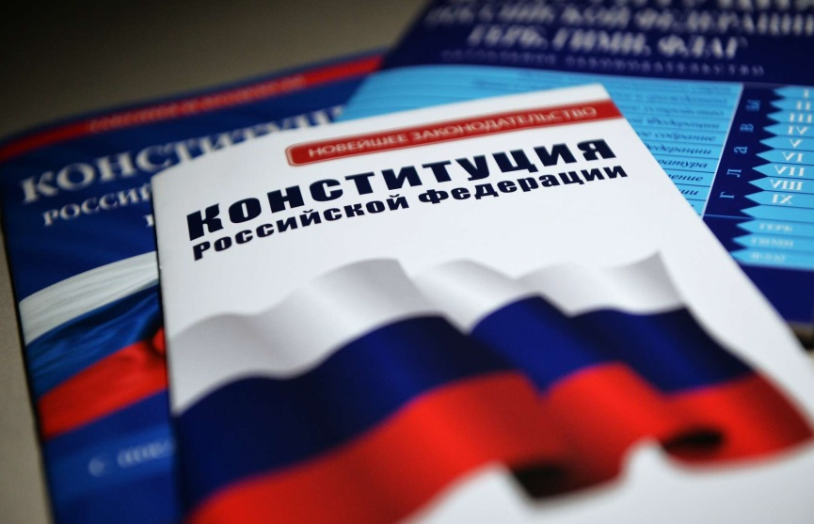
21 января 2020 года Владимир Путин внес на рассмотрение в Госдуму законопроект № 885214–7 о внесении поправок в Конституцию РФ. Предложенные президентом изменения статей Основного закона страны уже прошли рассмотрение в Государственной Думе и Совете Федерации. 14 марта 2020 года Путин подписал закон № 1–ФКЗ о поправке к Конституции Российской Федерации Президента Российской Федерации «О совершенствовании регулирования отдельных вопросов организации и функционирования публичной власти». Президент России Владимир Путин 1 июня принял решение провести голосование по поправкам в Конституцию 1 июля 2020 года, специально для этого день будет выходным.

Slide 12
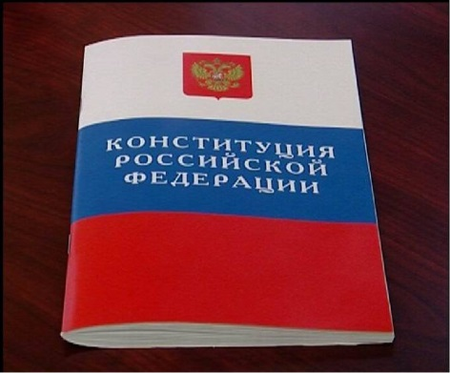
Есть у нас закон в России -
Конституция РФ,
Чтобы в мире люди жили,
Защищает она всех!
Всех мы граждан поздравляем
С общим праздником для нас,
Конституцию прославим
мы сегодня в этот час!

